Slide 1
সবাইকে স্বাগতম

Slide 2
শিক্ষক পরিচিতি
জুবায়ের আহমদ
সহকারী শিক্ষক
আংগারজুর সপ্রাবিঃ
গোয়াইনঘাট, সিলেট।

Slide 3
পাঠ পরিচিতি
শ্রেণিঃপ্রাক-প্রাথমিক
বিষয়ঃ গণিত
পাঠ শিরোনামঃবিভিন্ন রকম আকৃতি।

Slide 4
আজ আমাদের পাঠের বিষয়
“বিভিন্ন রকম আকৃতি”

Slide 5
শিখনফল
4.1.4>>আকার-আকৃতি অনুযায়ী বিভিন্ন বস্তু শ্রেণিকরণ করতে পারবে।

Slide 6
বাস্তব উপকরণ প্রদর্শন
সহজলভ্য বাস্তব উপকরণ ব্যবহার করে বিভিন্ন ধরনের আকৃতি সম্বন্ধে ধারণা দিব।

Slide 7
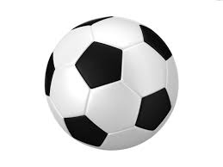
ছবিতে তোমরা কী দেখতে পাচ্ছ?
বল কোন আকৃতির?
গোল
আকৃতির
বল

Slide 8
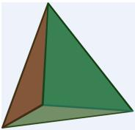
ছবিতে তোমরা কী দেখতে পাচ্ছো?
বল কোন আকৃতির?
তিনকোণা
আকৃতির
পিরামিড

Slide 9
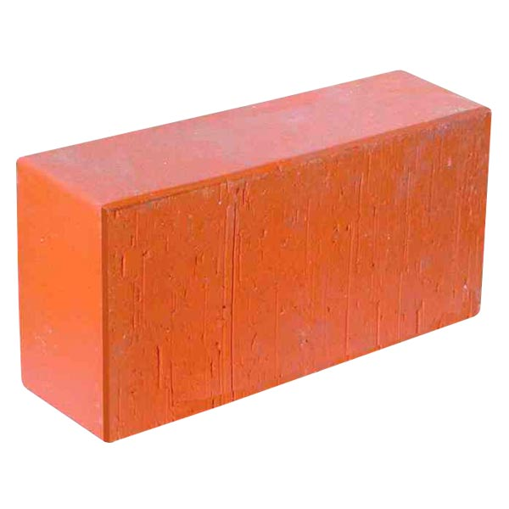
ছবিতে তোমরা কী দেখতে পাচ্ছো?
ইট কোন আকৃতির?
চারকোণা
আকৃতির
ইট

Slide 10
ছবিতে তোমরা কী দেখতে পাচ্ছো?
মগ কোন আকৃতির?
বেলন
আকৃতির
মগ

Slide 11
এসো আমরা ছবি দেখে আকৃতি বলি।
গোল আকৃতির

Slide 12
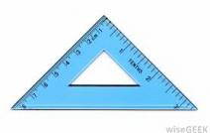
এসো আমরা ছবি দেখে আকৃতি বলি
তিনকোণা আকৃতির

Slide 13
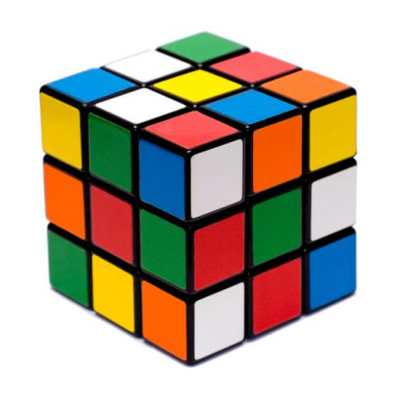
এসো আমরা ছবি দেখে আকৃতি বলি।
চারকোণা আকৃতির

Slide 14
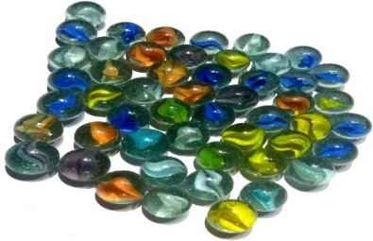
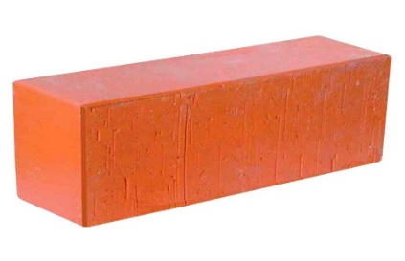
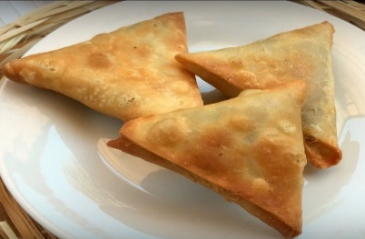
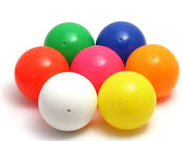
আকৃতি অনুযায়ী সাজাই
জোড়ায় কাজ

Slide 15
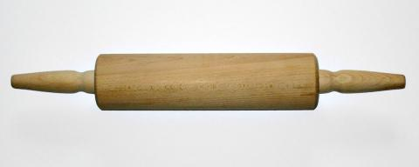
আকৃতি অনুযায়ী সাজাই
জোড়ায় কাজ

Slide 16
মূল্যায়ন

Slide 17
ধন্যবাদ
সবাইকে

